Slide 1






Analisis Faktor dengan Principal Component Analysis
Disusun Oleh:
TRUFI MURDIANI
Dosen Program Bisnis Digital
Fakultas Ekonomi dan Bisnis (FEB) Darmajaya
trufimurdiani@darmajaya.ac.id
IG: @murdiani06
Institut Informatika & Bisnis Darmajaya Lampung

Slide 2

Apa itu Analisis faktor
Analisis Faktor adalah alat analisis statistik yang mencoba menemukan hubungan (interrelationship ) antara sejumlah variabel-variabel yang saling independent satu dengan yang lain , sehingga bisa dibuat satu atau beberapa kumpulan variabel yang lebih sedikit dari jumlah variabel awal.
Sebagai contoh jika ada 10 variabel yang independent satu dengan yang lain, dengan analisis faktor mungkin hanya menjadi 3 kumpulan variabel baru (new set of variables). Kumpulan variabel tersebut disebut faktor, dimana faktor tersebut tetap mencerminkan variabel-variabel aslinya
Institut Informatika & Bisnis Darmajaya Lampung

Slide 3
Tujuan Analisis Faktor
DATA SUMMARIZATION
  Mengidentifikasi adanya hubungan antar variabel dengan melakukan uji korelasi
DATA REDUCTION
  Setelah melakukan korelasi , dilakukan proses membuat variabel set baru yang dinamakan faktor untuk menggantikan sejumlah variabel tertentu
Biasanya jumlah sample (sample size yang ideal untuk analisis faktor adalah antara 50 – 100 sample
Beberapa ada yang menggunakan patokan rasio 10:1 dalam artian untuk satu variabel seharusnya ada 10 sample
Institut Informatika & Bisnis Darmajaya Lampung

Slide 4
Menentukan variabel-Variabel apa saja yang akan dianalisis
Menguji variabel-variabel yang telah ditentukan
Factoring (Mengekstak satu atau lebih faktor yang diselidiki)
Interpretasi faktor
Proses Analisis faktor
Tentukan beberapa variabel yang hendak di reduksi
KMO and Bartletss’s test > 0,5
Atau
Tingkat signifikansinya < 0,05
Lihat hubungan antar variabel dengan Communalities
Lihat Jumlah faktor Yang terbentuk dengan Total Variance Explained & Scree Plot
Lihat variabel yang masuk ke faktor dengan menggunakan Rotated Component Matrix
Anti Image Matrices Juga harus > 0,5 jika tidak variabel bisa dihilangkan
Institut Informatika & Bisnis Darmajaya Lampung

Slide 5
Contoh Soal
Ingin diketahui faktor apa saja yang sebenarnya membuat seseorang ingin membeli sepeda motor. Untuk itu diambil sampel sebanyak 50 orang yang kemudian diminta pendapatnya tentang atribut-atribt sepeda motor seperti:
Keiritan Bahan Bakar Sepeda Motor
Ketersediaan Suku Cadang (Onderdil), termasuk kualitas onderdil
Harga Sepeda Motor
Model dan Desain Sepeda Motor
Kombinasi Warna Sepeda Motor
Keawetan Sepeda Motor, khususnya mesin
Promosi yang dilakukan oleh Pabrikan Sepeda Motor
Sistem pembayawan Sepeda Motor Yang Fleksibel
Setiap atribut diberi nilai Sangat Tidak Setuju (1) sampai dengan Sangat Setuju (5)
1
5
Sangat Tidak Setuju
Responden akan memberi tanda diantara 1 sd 5.
Dengan demikian, skala untuk pengukuran
Persepsi ini adalah data interval, karenanya dimungkinkan hasil berupa desimal
Sangat Setuju
Institut Informatika & Bisnis Darmajaya Lampung

Slide 6
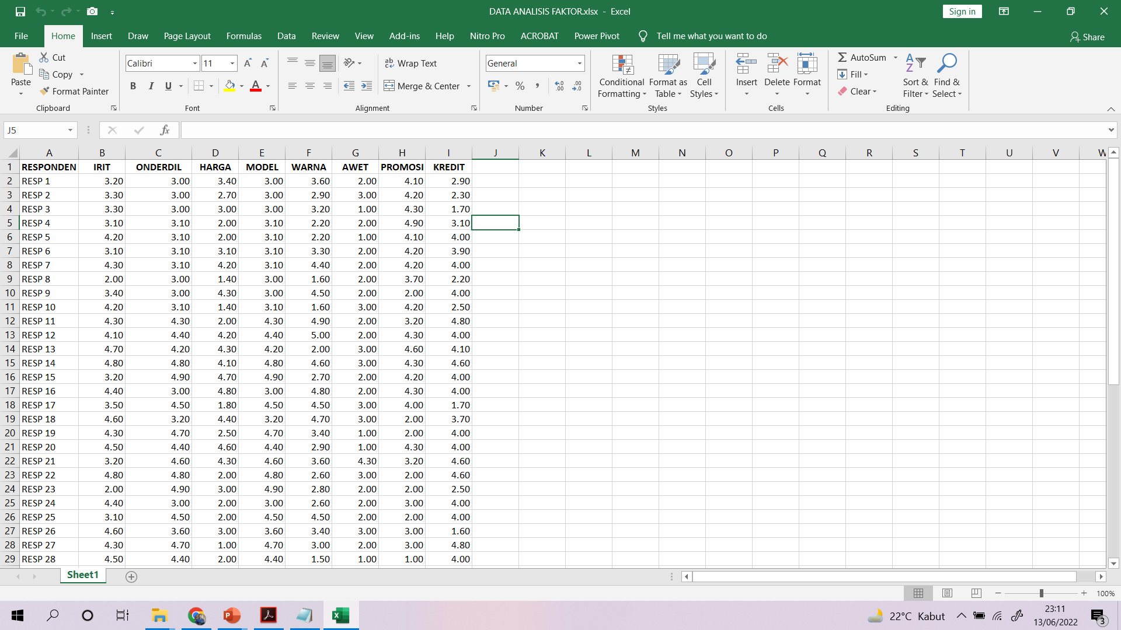
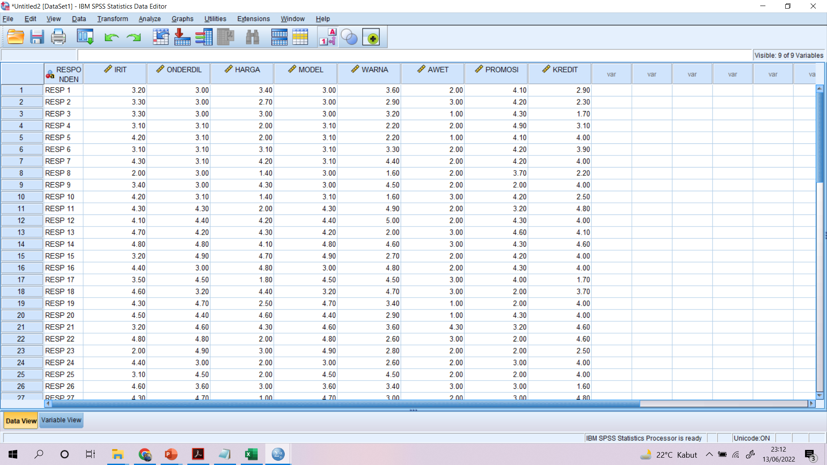
Susunan Data
Institut Informatika & Bisnis Darmajaya Lampung

Slide 7
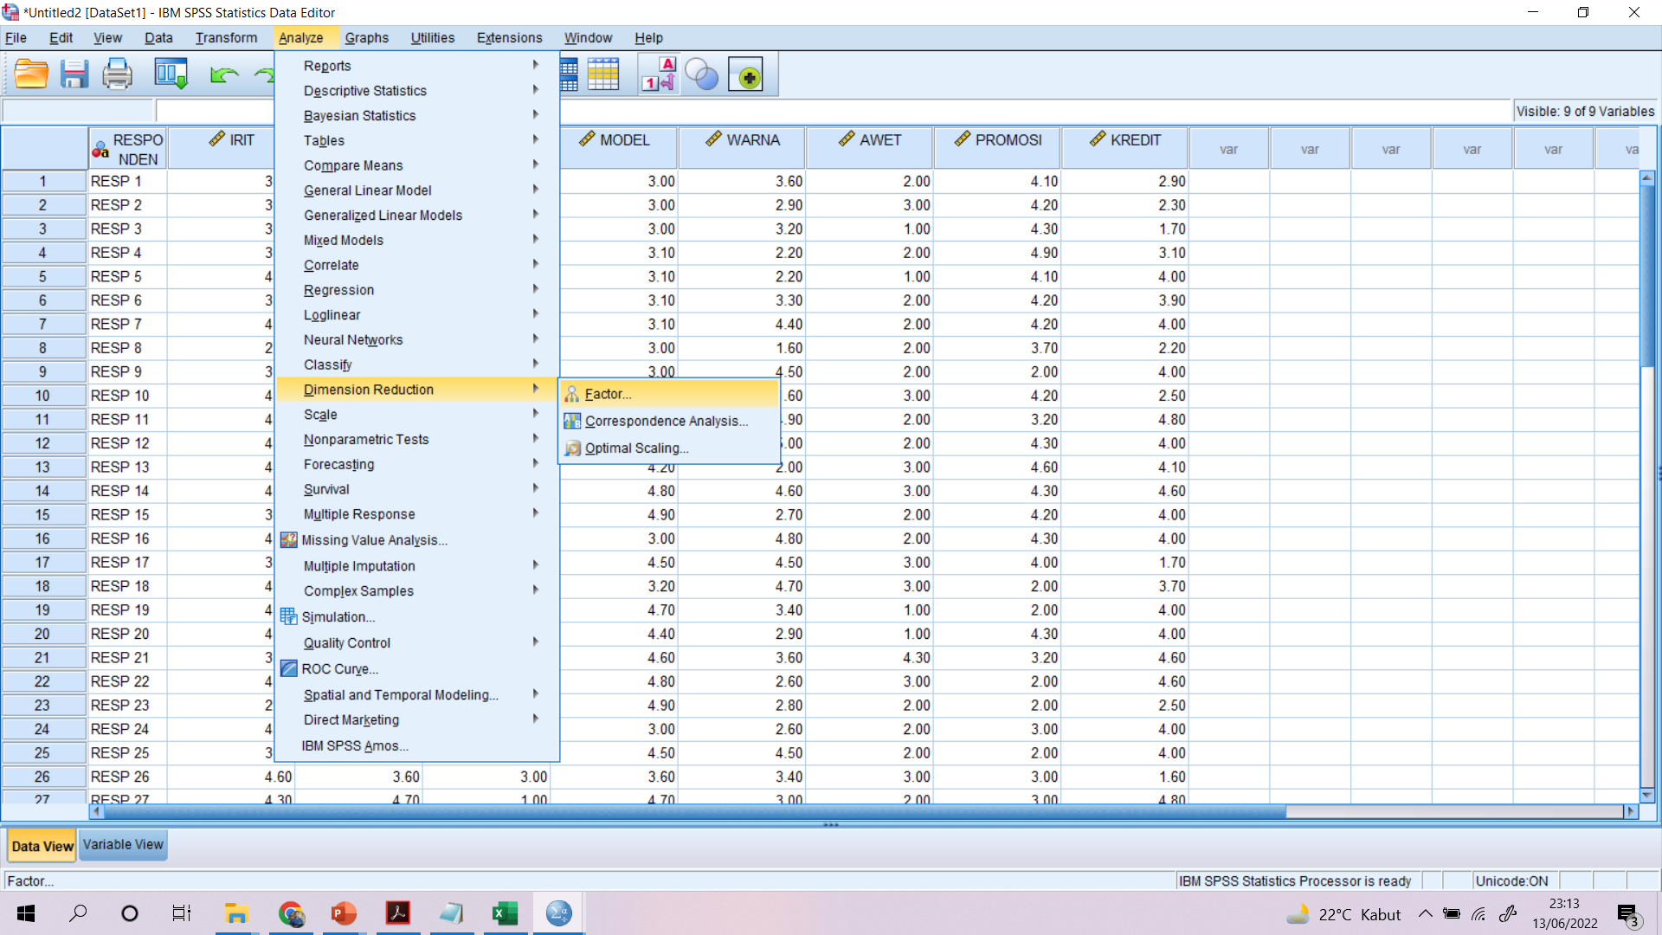
Command Analisis Faktor
Institut Informatika & Bisnis Darmajaya Lampung

Slide 8
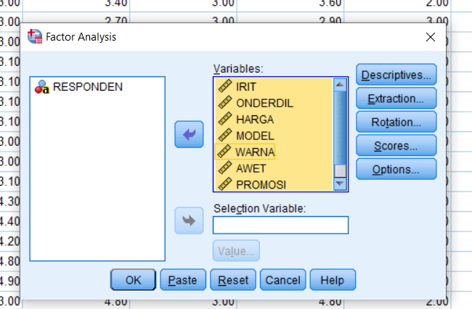
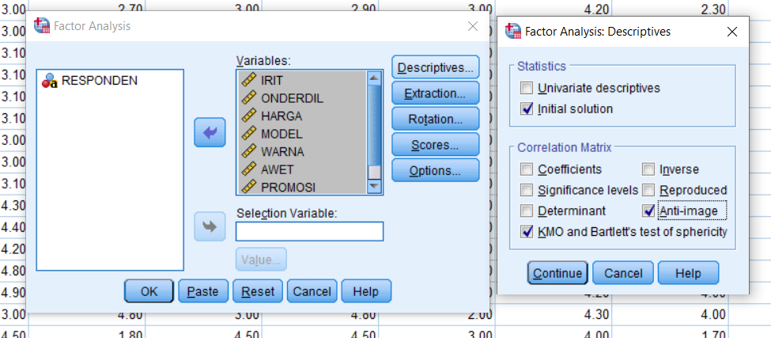
Analisis Faktor di SPSS
Masukkan Variabel yang hendak direduksi
Pilih Descriptives dan centang KMO dan Anti Image
Institut Informatika & Bisnis Darmajaya Lampung

Slide 9
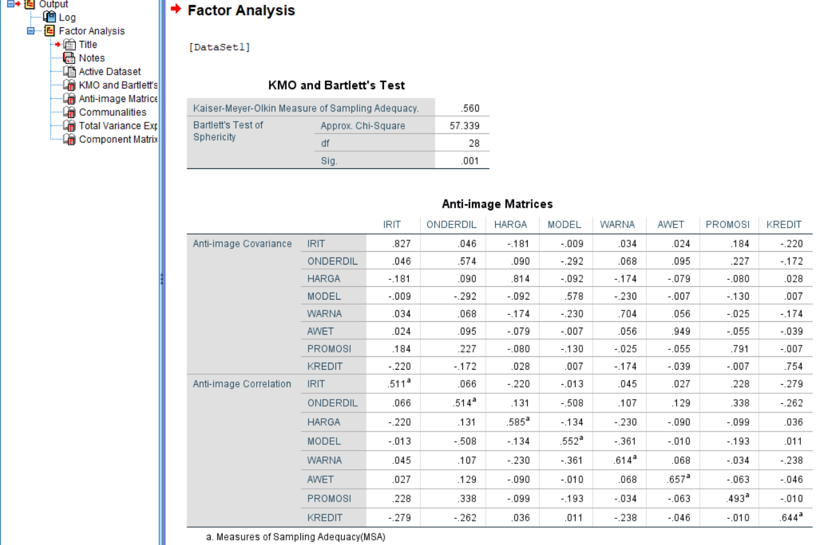
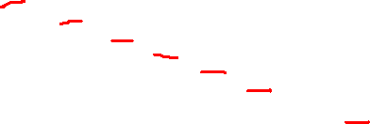
Uji Variabel apakah Layak
Untuk Analisis Faktor
KMO and Bartletss’s test > 0,5 (0,560)
Atau
Tingkat signifikansinya < 0,05 (0,001)
Model layak untuk dilakukan analisis faktor
Lihat anti image correlation yang memiliki symbol a
Bila Nilai hubungan antar variabel >0,50, maka bisa dianalisis
Apabila lebih kecil dari 0,50 bisa dihapus variabelnya
Ie: Promosi
Institut Informatika & Bisnis Darmajaya Lampung

Slide 10
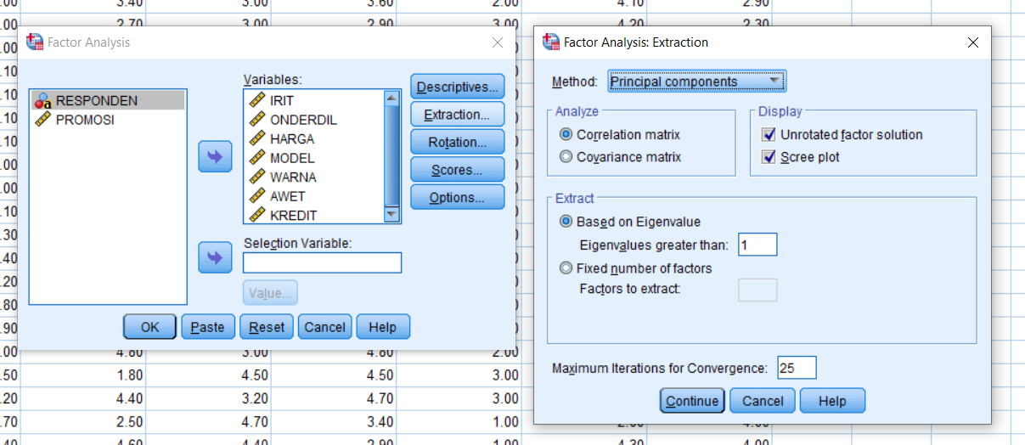
Analisis Faktor di SPSS
Pilih Extraction dan centangseperti pada bagian dibawah ini
Institut Informatika & Bisnis Darmajaya Lampung

Slide 11
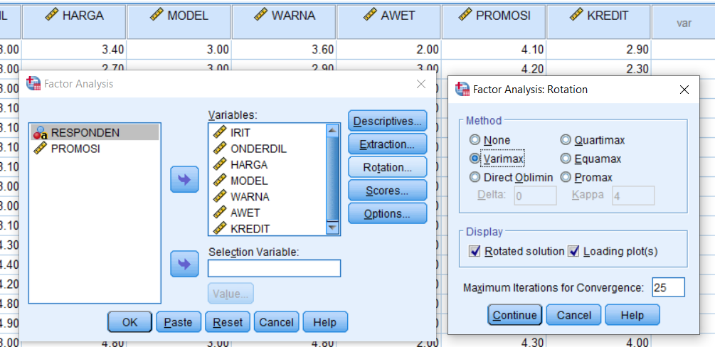
Analisis Faktor di SPSS
Pilih Rotation dan centangseperti pada bagian dibawah ini
Institut Informatika & Bisnis Darmajaya Lampung

Slide 12
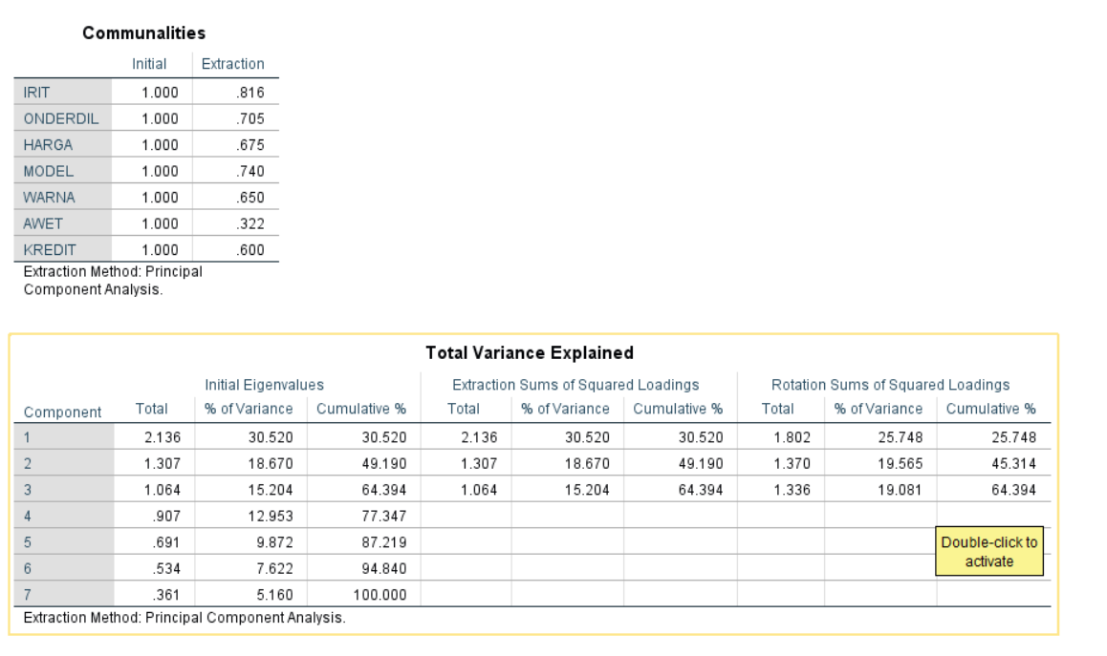

Output
Menjelaskan hubungan dan keterjelesan variabel
Menunjukkan variabel-variabel bisa dibagi menjadi 3 faktor
Institut Informatika & Bisnis Darmajaya Lampung

Slide 13
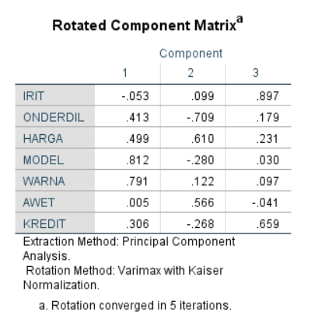
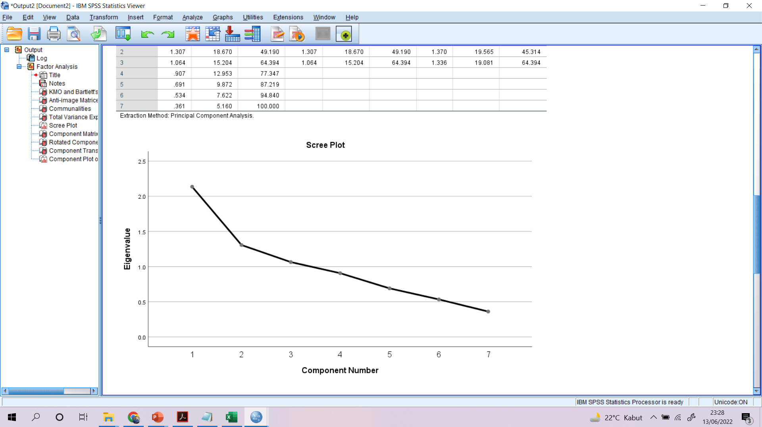


Output
Terbentuk 3 faktor seperti yang ditunjukkan pada scree plot dimana nilai eigenvalue > 1 hanya ada pada angka 1, 2 dan 3
Faktor 1 (Desain): Model & Warna
Faktor 2 (Internal): Onderdil, Harga, dan Awet
Faktor 3 (Keunggulan): Irit & Kredit
Silahkan beri nama sesuai denga keinginanmu dan berdasarkan teori
Institut Informatika & Bisnis Darmajaya Lampung

Slide 14

END OF SLIDE

